Slide 1
Информационная система кафедры: научная работа
Выполнили
Магистр: Ромашева Л.Д. гр.3381
Бакалавры: Якушкин А.Э. гр.5304
Нигай А.С. гр.5303

Slide 2
Постановка задачи
Предоставление информации о публикациях, научных трудах, участии в конференциях, конкурсах, выставках и НИОКР;
Вывод отчетов о содержании работ и численности сотрудников;
Разграничение уровней доступа к системе.

Slide 3
Пожелания заказчика
Достаточно двух уровней доступа: “преподаватель”, обладающий полным доступом к своим материалам, и правами на просмотр всех материалов, и “руководитель”, обладающий полным доступом ко всем материалам;
Нужно реализовать генерацию отчетов системы по каким-либо критериям (по сотруднику, или по участию в данном мероприятии, или что-то еще), в формате таблицы Excel;
Любая “работа” может сопровождаться некоторыми вложениями (напр., текст статьи, сканы сертификатов/дипломов и пр.);
Важнейшие поля: у статьи – название, источник (где была опубликована), год публикации, база цитирования; у конференции (выставки) – название, год, город проведения, название “экспоната” (доклада или выставочного материала); у НИОКР – тема и организация, в которой проводилась работа.

Slide 4
Методы решения, технологии
Python2.7/Django
MongoDb.
CSS/HTML, Bootstrap
PyCharm

Slide 5
Реализованные задачи
1) Доработана генерация отчетов;
2) Сделаны уровни доступа к данным;
3) Реализована возможность прикреплять файлы;
4) Доработан интерфейс вывода работ;
5) Доработан личный кабинет.

Slide 6
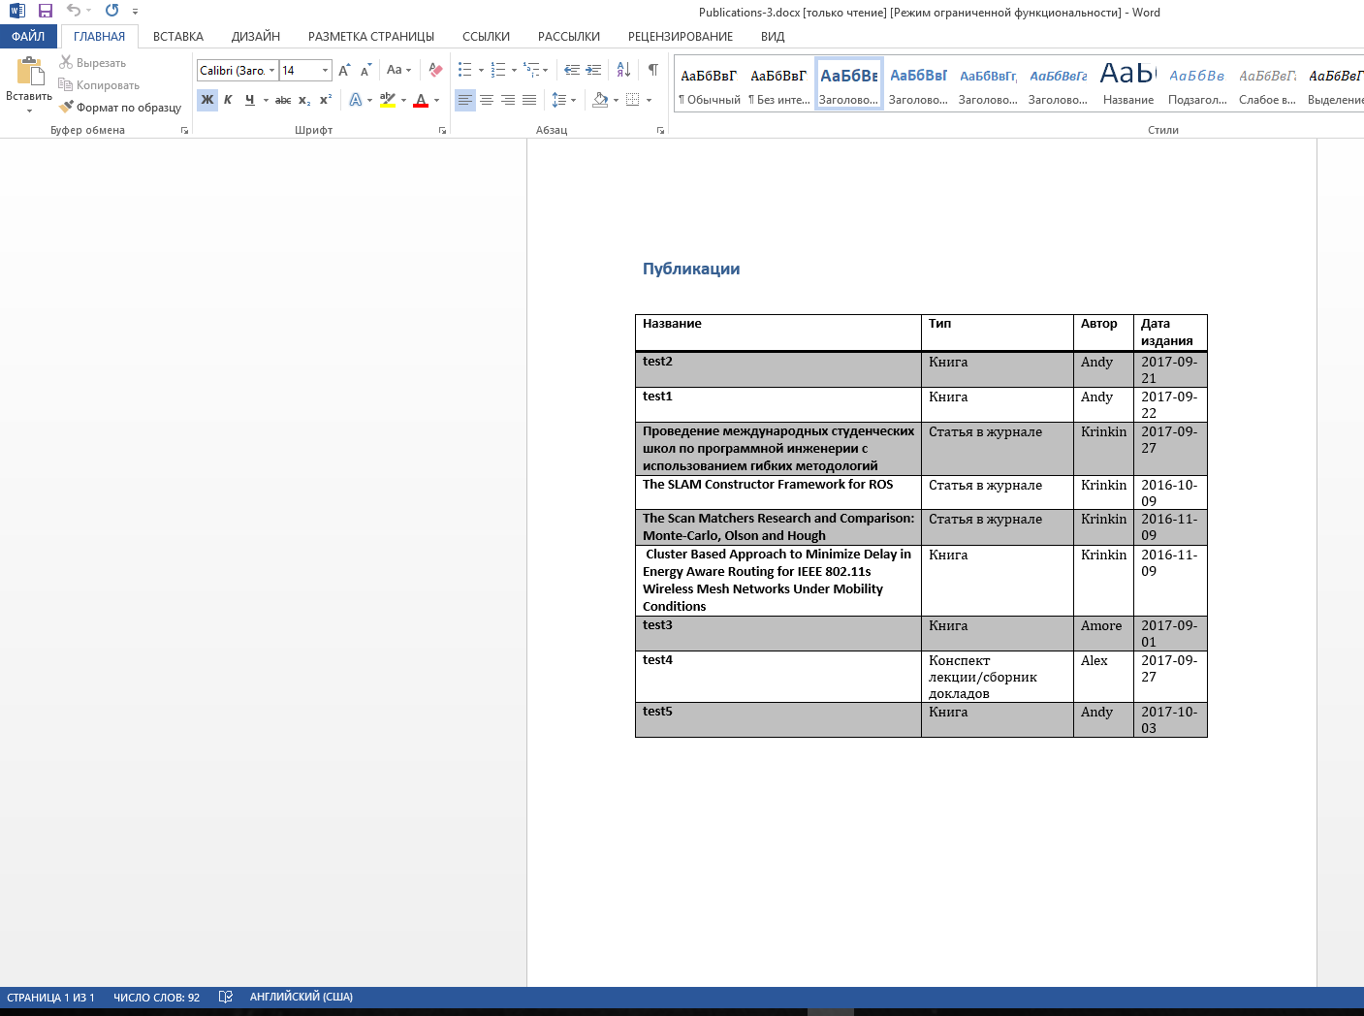
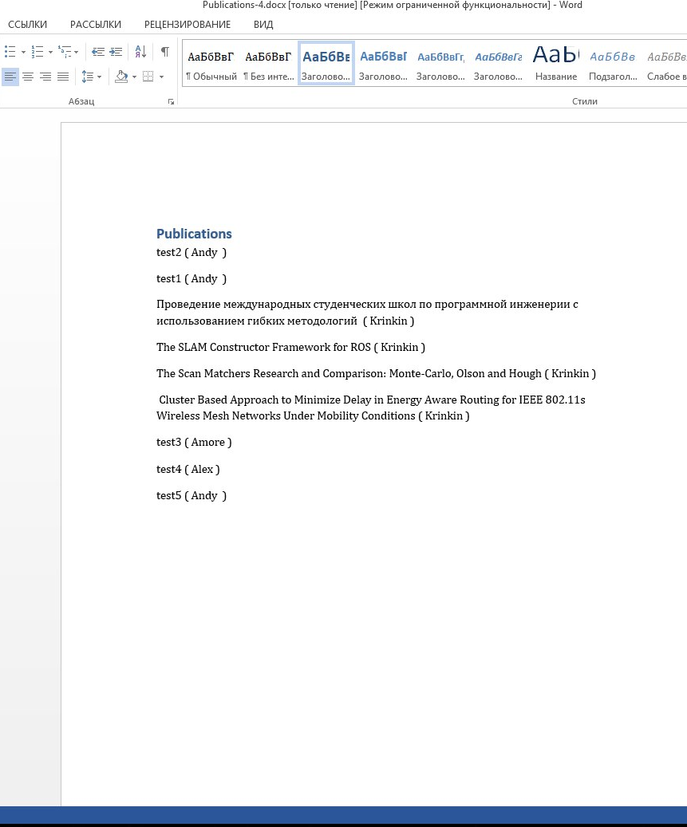
Доработана генерация отчетов

Slide 7
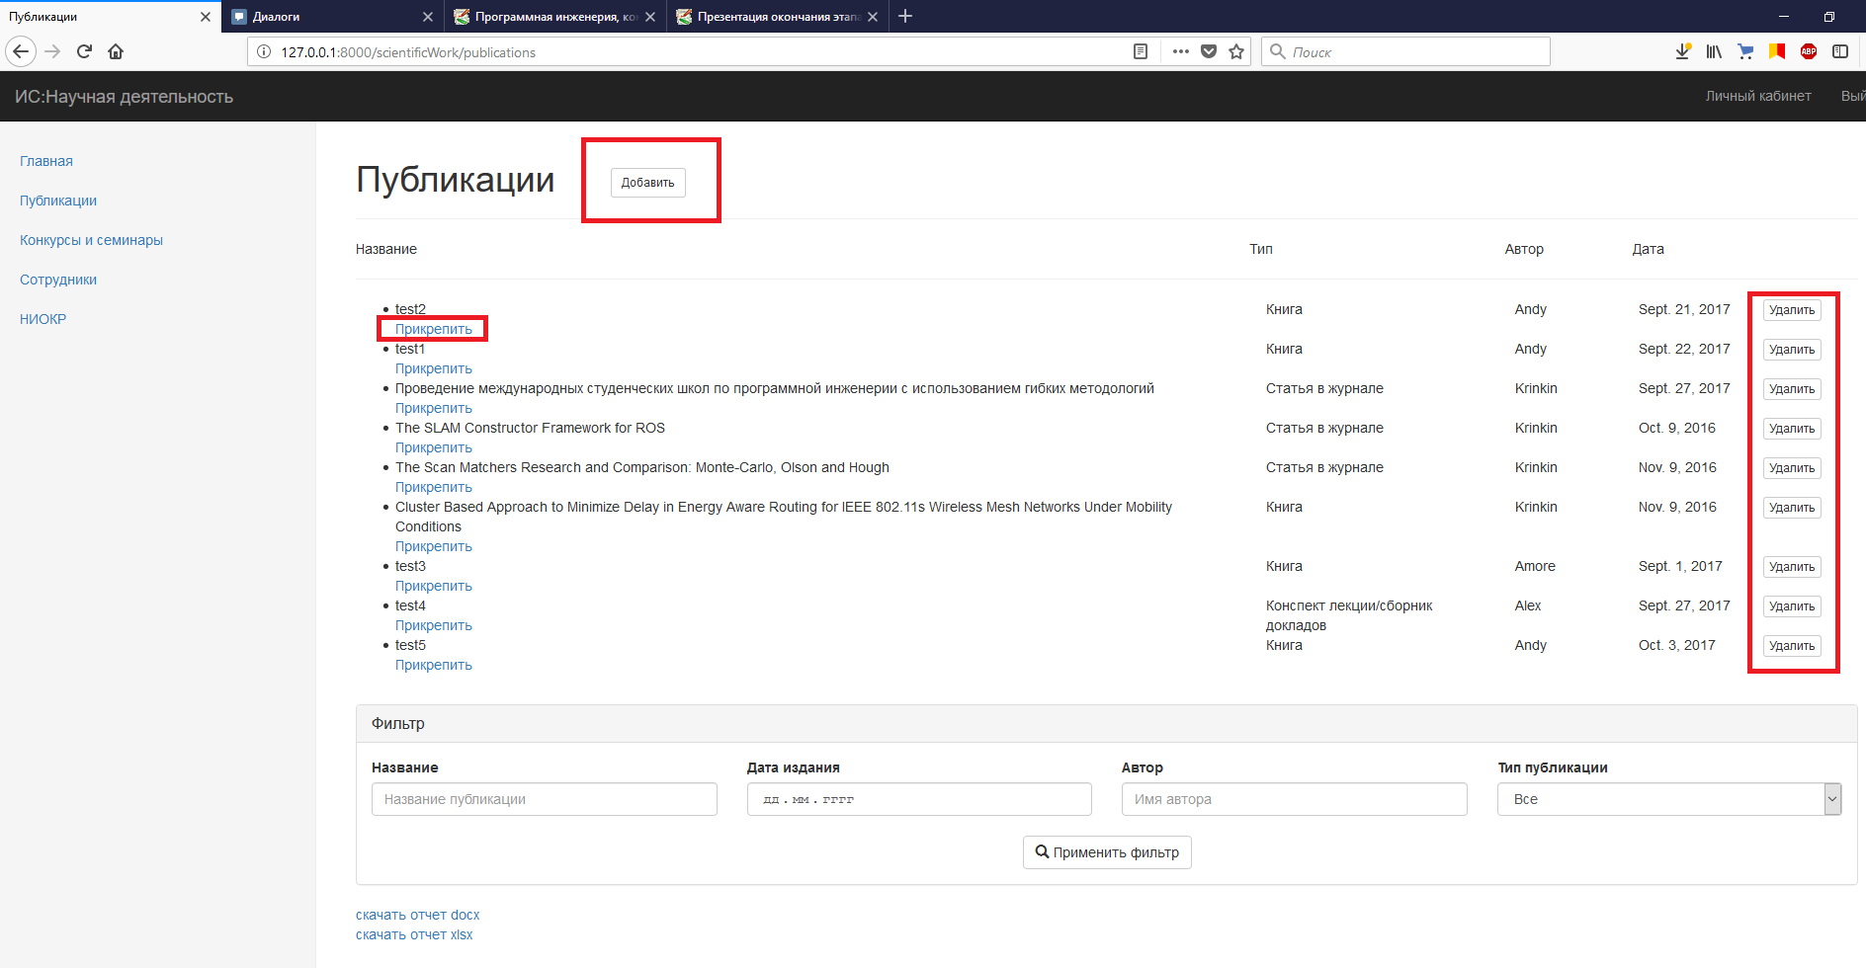
Уровни доступа к данным
Уровень доступа администратор

Slide 8
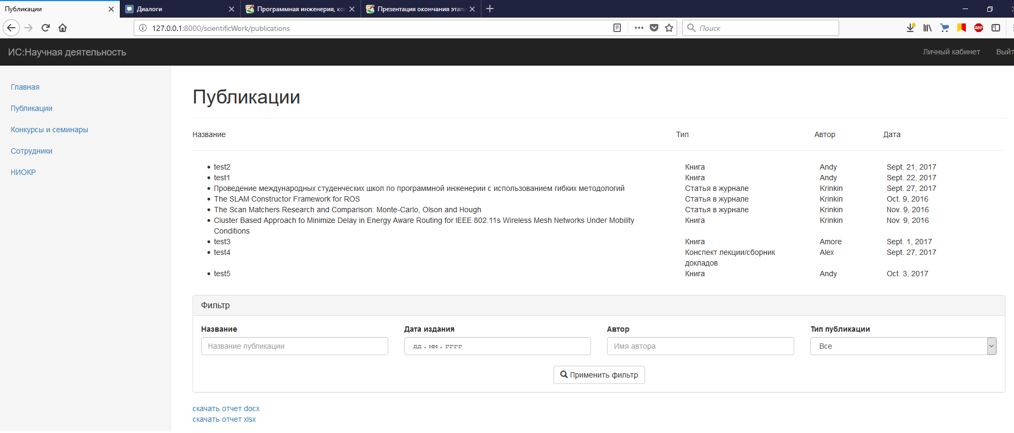
Уровень доступа преподаватель

Slide 9
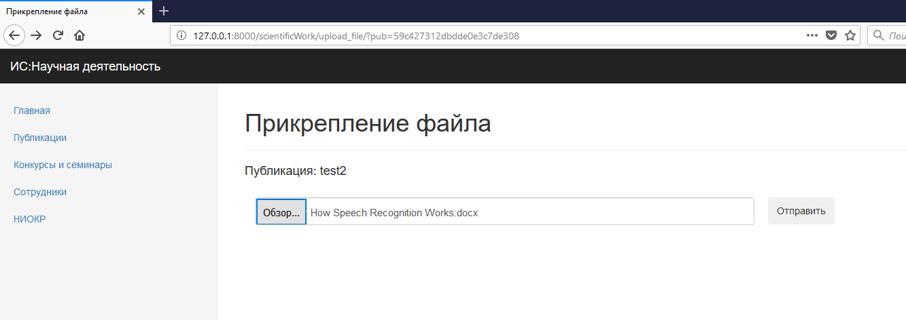
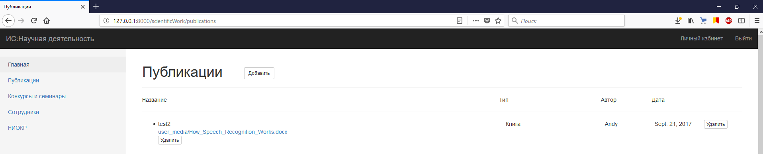
Реализована возможность прикреплять файлы

Slide 10
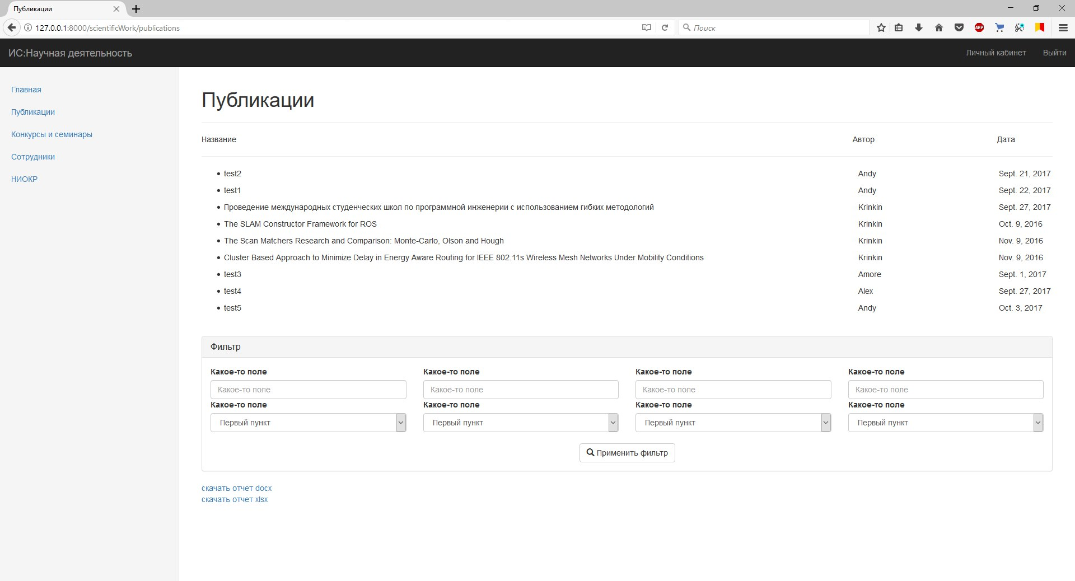
Доработан интерфейс вывода работ (До)

Slide 11
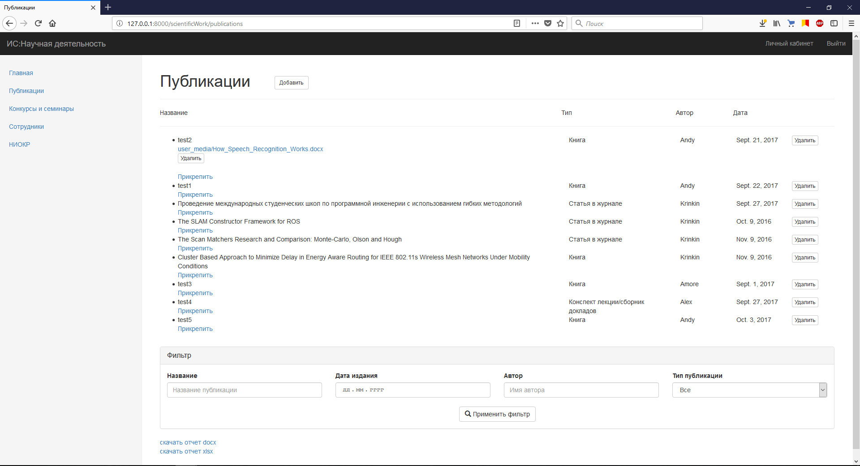
Доработан интерфейс вывода работ (после)

Slide 12
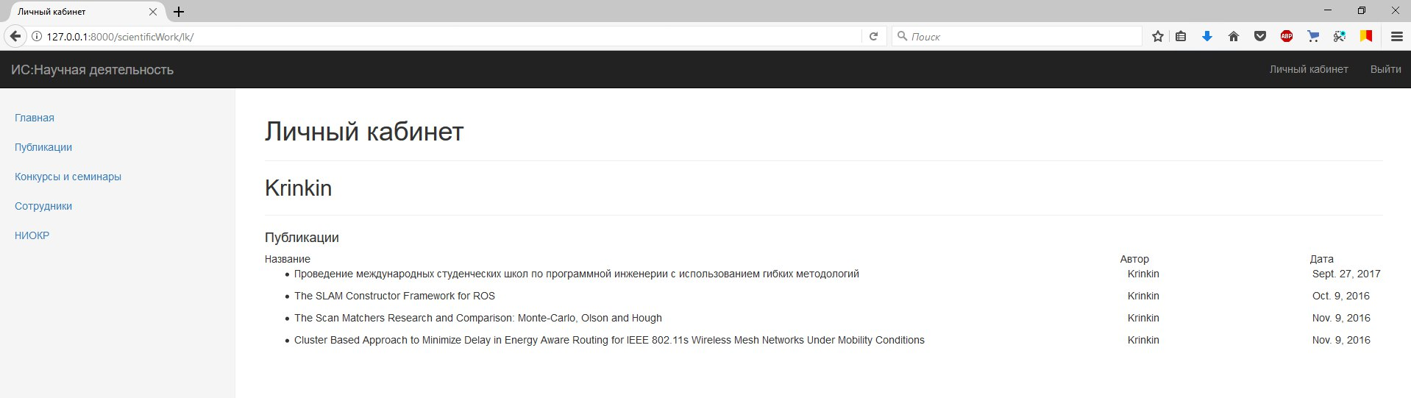
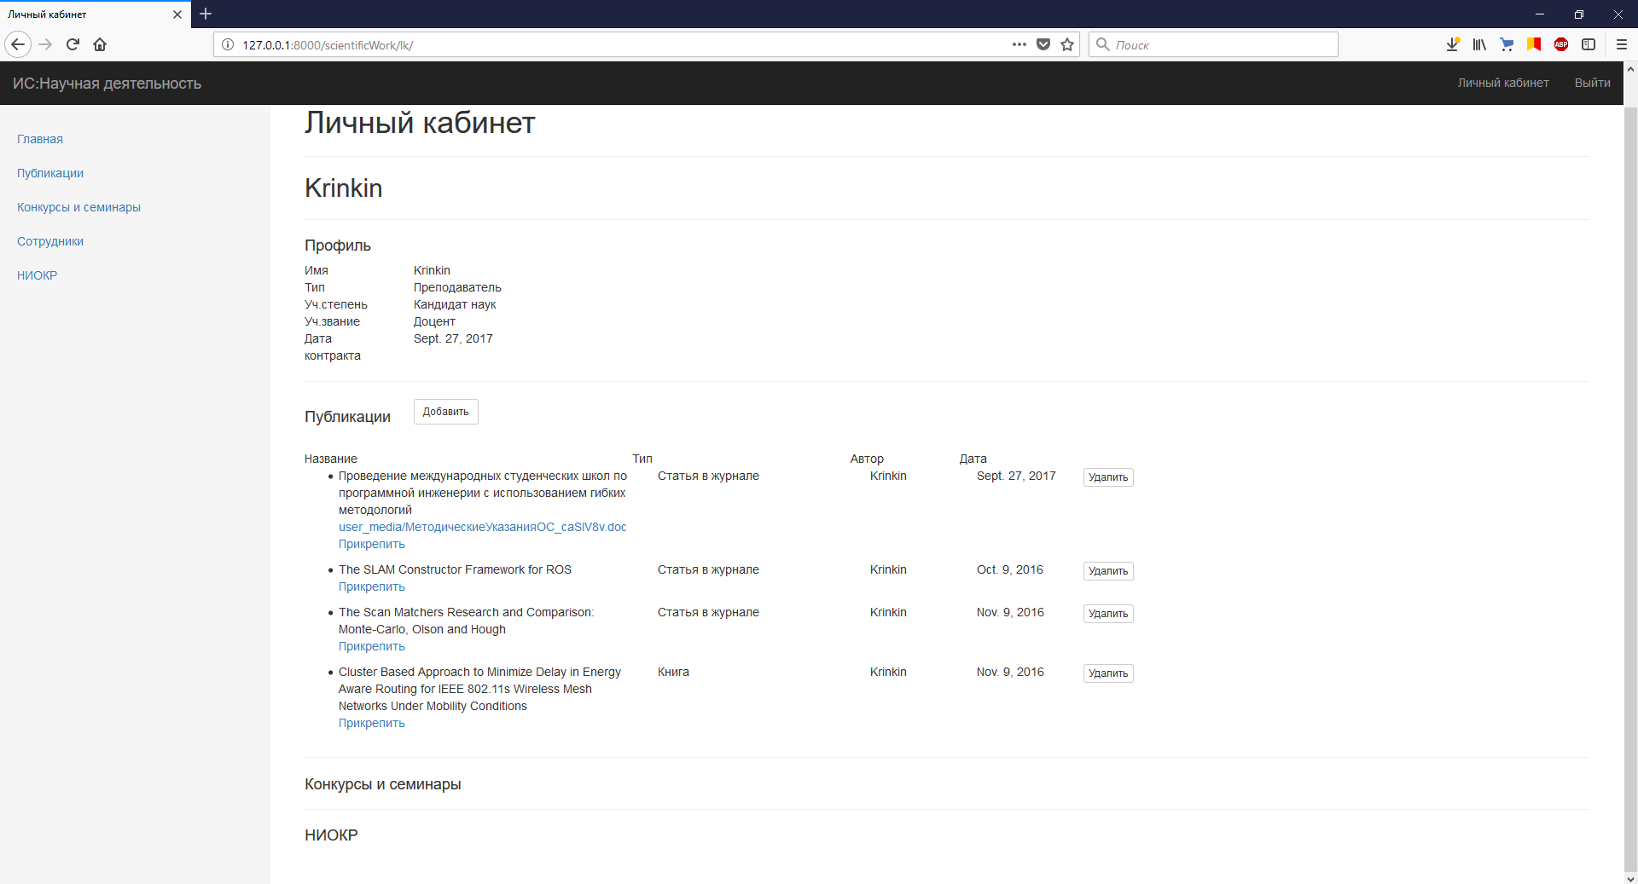
Доработан личный кабинет

Slide 13
Планы развития
1) Регистрация новых пользователей;
2) Доработка вывода публикаций, данных о сотрудниках, НИОКР, научных конференциях;
3) Дальнейшая доработка генерации отчетов.

